Slide 1
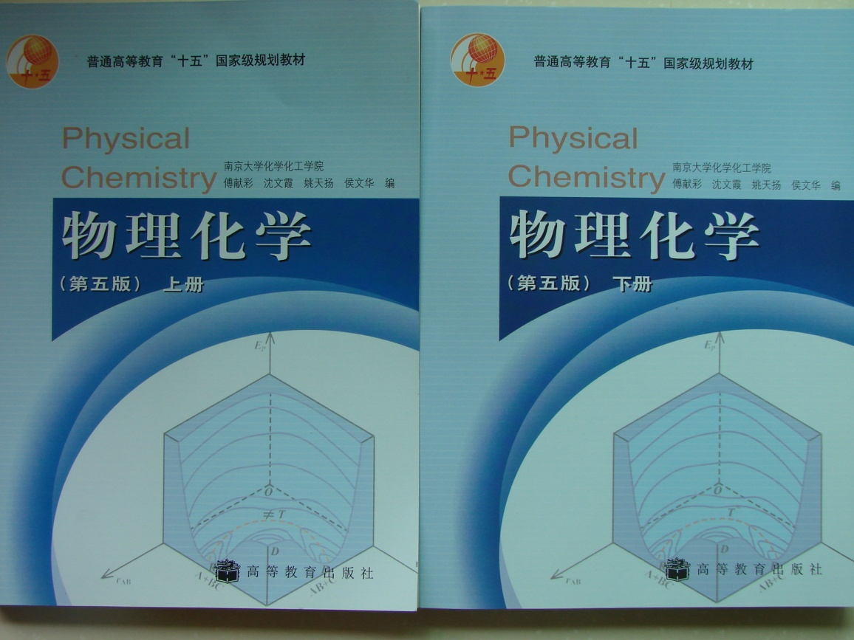
物理化学电子教案—绪论
围绕教学大纲
紧密结合教材
方便教师讲课
便于学生理解

Slide 2
绪论
0.1 物理化学的目的和内容
0.2 物理化学的研究方法
0.3 物理化学的建立与发展
0.4 近代化学的发展趋势和特点
0.5 物理化学学科的战略地位
0.6 物理化学课程的学习方法

Slide 3
0.1 物理化学的目的和内容
物理化学 ⎯ 从研究化学现象和物理现象之间的相互联系入手，从而探求化学变化中具有普遍性的基本规律。在实验方法上主要采用物理学中的方法。

Slide 4
什么是物理化学?
热
电
温度变化
化学
压力变化
密不可分
化学反应
体积变化
原子、分子间的分离与组合
物理学
相态变化
光
磁

Slide 5
物理现象
化学现象
物理化学
用物理的理论和实验方法
研究化学变化的本质与规律

Slide 6
0.1 物理化学的目的和内容
物理化学是研究化学学科中的原理和方法,研究化学体系行为最一般规律和理论的学科,是化学的理论基础。
---自然科学学科发展战略调研报告---
以物理的原理和实验技术为基础，研究化学体系的性质和行为，发现并建立化学体系的特殊规律的学科。
---中国大百科全书（唐有棋）----

Slide 7
0.1 物理化学的目的和内容
目的 ⎯ 物理化学主要是为了解决生产实际和科学实验中向化学提出的理论问题，揭示化学变化的本质，更好地驾驭化学，使之为生产实际服务。

Slide 8
0.1 物理化学的目的和内容
研究内容：
(1) 化学变化的方向和限度问题--化学体系的平衡性质
(2) 化学反应的速率和机理问题--化学体系的动态性质
(3) 物质的性质与其结构之间的关系问题

Slide 9
0.2 物理化学的研究方法
（1）遵循“实践—理论—实践”的认识过程，分别采用归纳法和演绎法，即从众多实验事实概括到一般， 再从一般推理到个别的思维过程。
（2）综合应用微观与宏观的研究方法，主要有：热力学方法、统计力学方法和量子力学方法。

Slide 10
0.2 物理化学的研究方法
热力学方法：
以众多质点组成的宏观体系作为研究对象，以两个经典热力学定律为基础，用一系列热力学函数及其变量，描述体系从始态到终态的宏观变化，而不涉及变化的细节。经典热力学方法只适用于平衡体系。

Slide 11
0.2 物理化学的研究方法
统计力学方法：
用概率规律计算出体系内部大量质点微观运动的平均结果，从而解释宏观现象并能计算一些热力学的宏观性质。
量子力学方法：
用量子力学的基本方程（E.Schrodinger方程）求解组成体系的微观粒子之间的相互作用及其规律，从而指示物性与结构之间的关系。

Slide 12
0.3 物理化学的建立与发展
十八世纪开始萌芽：从燃素说到能量守恒与转化 定律。俄国科学家罗蒙诺 索夫最早使用“物理化学”这
一术语。

Slide 13
0.3 物理化学的建立与发展
十九世纪中叶形成：1887年俄国科学家W.Ostwald （1853～1932）和荷兰科学家 J.H.van’t Hoff （1852～1911）
合办了第一本“物理化学杂志”
（德文）。

Slide 14
0.3 物理化学的建立与发展
二十世纪迅速发展：新测试手段和新的数据处理方 法不断涌现，形成了许多新的 分支学科，如：热化学，化学 热力学，电化学，溶液化学， 胶体化学，表面化学，化学动 力学，催化作用，量子化学和 结构化学等。

Slide 15
0.4 近代化学的发展趋势和特点
(1)从宏观到微观
(2)从体相到表相
(3)从定性到定量
(4)从单一学科到交叉学科
(5)从研究平衡态到研究非平衡态

Slide 16
化学学科的发展趋势
单用宏观的研究方法是不够的，只有深入到微观，研究分子、原子层次的运动规律，才能掌握化学变化的本质和结构与物性的关系。
(1) 从宏观到微观

Slide 17
化学学科的发展趋势
在多相体系中，化学反应总是在表相上进行，随着测试手段的进步，了解 表相反应的实际过程，推动表面化学和多相催化的发展。
(2) 从体相到表相

Slide 18
化学学科的发展趋势
随着计算机技术的飞速发展，大大缩短了数据处理的时间，并可进行人工模拟和自动记录，使许多以前只能 做定性研究的课题现在可进行定量监测。
(3) 从定性到定量

Slide 19
化学学科的发展趋势
化学学科与其他学科以及化学内部更进一步相互渗透、相互结合，形成了许多极具生命力的交叉科学，如生物化学、地球化学、天体化学、计算化学、金属有机化学、物理有机化学等。
(4) 从单一学科到交叉学科

Slide 20
化学学科的发展趋势
经典热力学只研究平衡态和封闭体系或孤立体系，然而对处于非平衡态的开放体系的研究更具有实际意义，自1960年以来，逐渐形成了非平衡态热力学这个学科分支。
(5)从研究平衡态到研究非平衡态

Slide 21
0.5物理化学学科的战略地位
物理化学是化学科学的理论基础及重要组成学科；
物理化学极大地扩充了化学研究的领域；
物理化学促进相关学科的发展；
物理化学与国计民生密切相关；
物理化学是培养化学人才的必需。

Slide 22
0.6 物理化学课程的学习方法
(1)注意逻辑推理的思维方法，反复体会感性认识和理性认识的相互关系。
(2)抓住重点，自己动手推导公式。
(3)多做习题，学会解题方法。很多东西只有通过解题才能学到，不会解题，就不可能掌握物理化学。
(4)课前自学，课后复习，勤于思考，培养自学和独立工作的能力。

Slide 23
有关课程的几点具体要求：
（1）教材：
《物理化学》傅献彩等编（南京大学）
（2）参考书目：
《物理化学》天津大学，大连理工大学
（3）成绩评定：
作业：15%
实验：15%
期末考试：70%
Tel：15216185080
E-mail：fifa_li@126.com
联系方式：

